Slide 1
Иванушка и Ытыр Фытыр
Звуки [И] [Ы]
Макарова Татьяна Владимировна

Slide 2


Slide 3


Slide 4
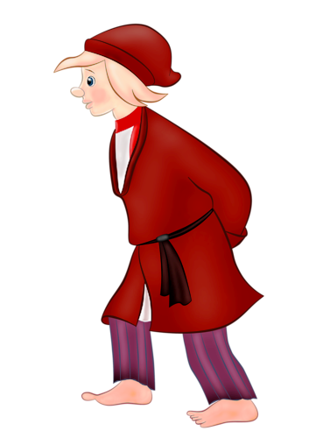

Slide 5
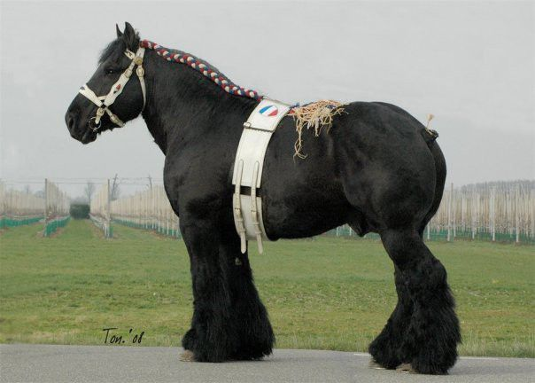


Slide 9
И
в
а
н
у
ш
к
а
4

Slide 11
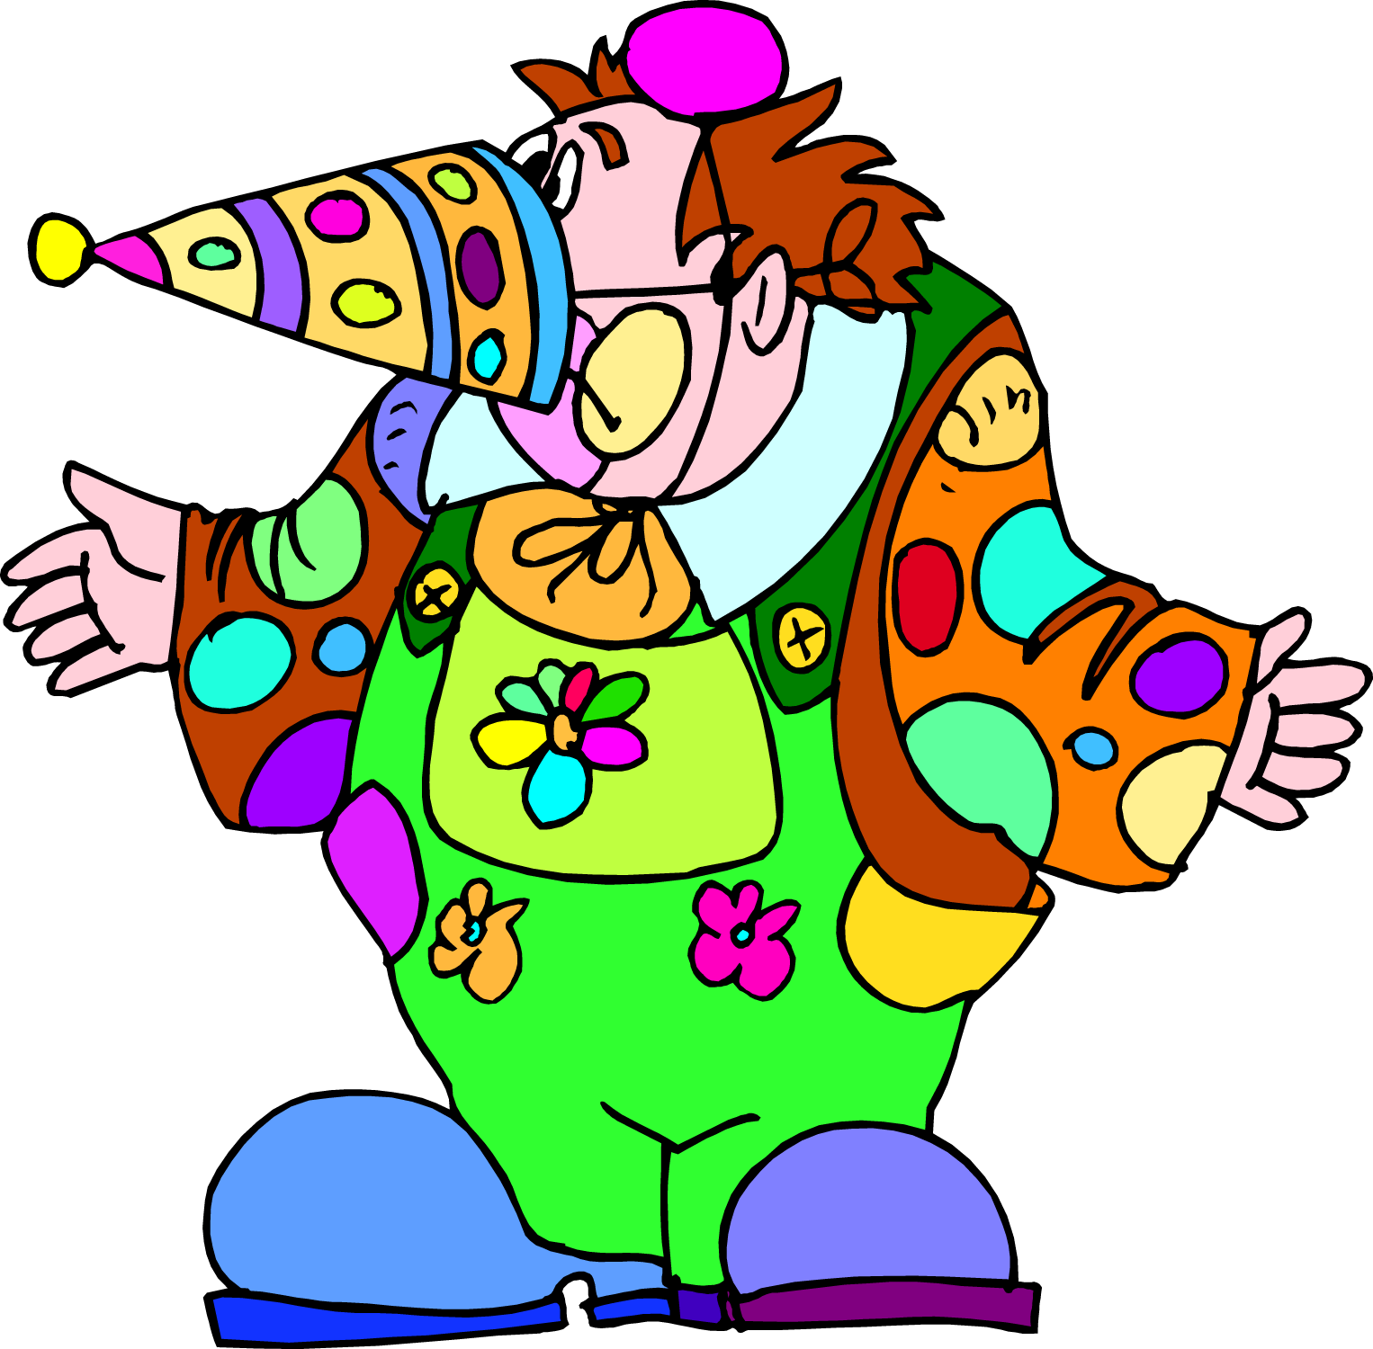

Slide 14
Ы
т
ы
р
2

Slide 16
[И]

Slide 17
[Ы]

Slide 18
Что мы можем рассказать про эти звуки?
[Ы] [И]

Slide 19
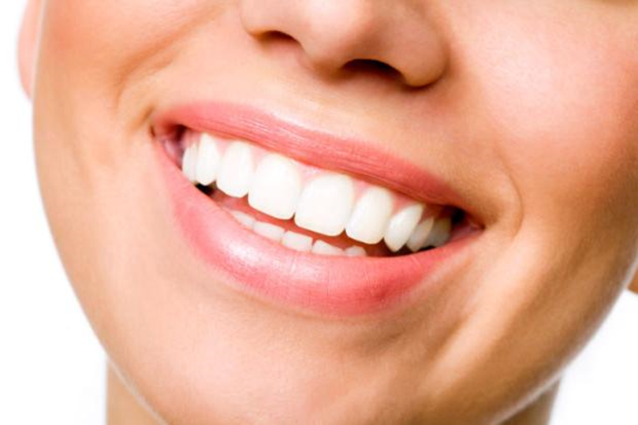
[Ы]
Губы раздвинуты, углы рта напряжены.
Нижняя челюсть слегка опущена, рот открыт приблизительно на 1,5 – 2 см.
Язык у нижних резцов.
Мягкое нёбо поднято и закрывает проход внос.
Голосовые связки напряжены, сближены и колеблются, в результате чего образуется голос.

Slide 20
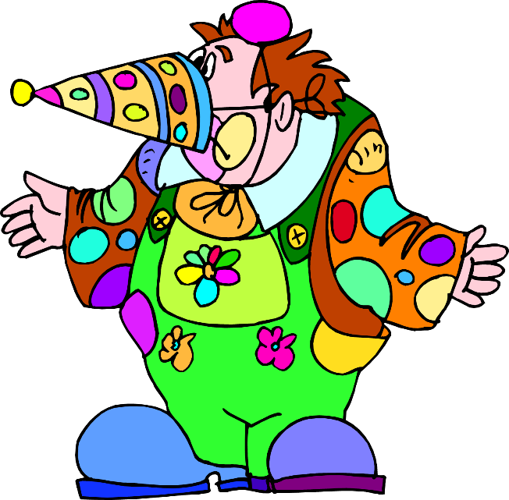
ы______________
ы__ __ __ __ __ __
ы - - - - - - - - - - - - -
ы ~~~~~~~~~~~~~

Slide 21
Ы

Slide 22
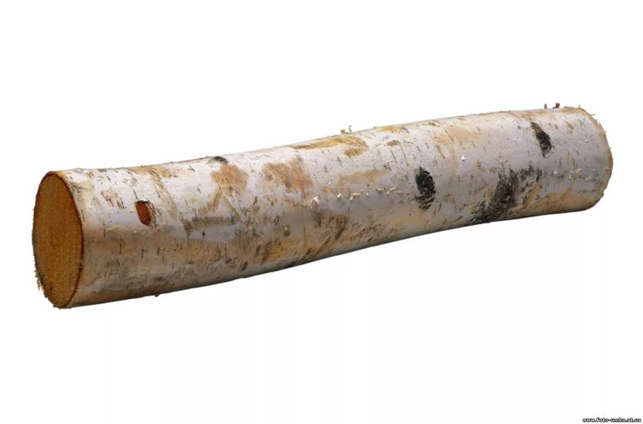
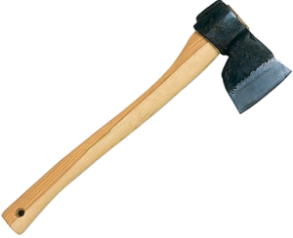
Вот топор. Полено рядом.
Получилось то, что надо:
Получилась буква Ы –
Все мы знать её должны.

Slide 23
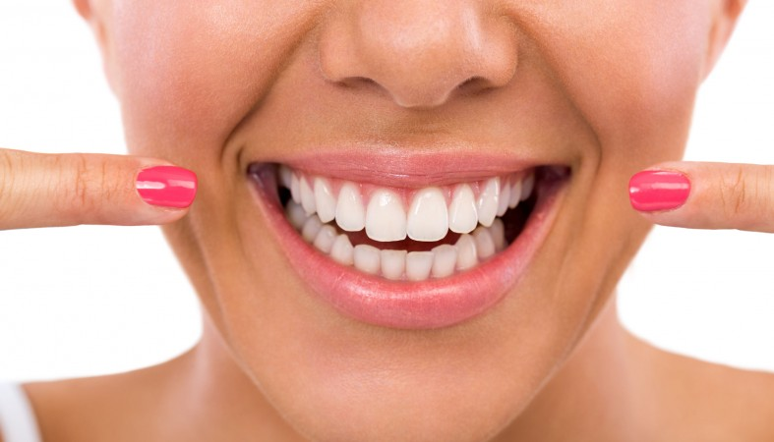
[И]
Губы растянуты в улыбке.
Между резцами есть небольшое расстояние.
Кончик языка упирается в нижние резцы, боковые края языка прилегают к верхним коренным зубам, спинка языка поднята к передней части нёба.
Мягкое нёбо поднято и закрывает проход в нос.
Голосовые связки сомкнуты и вибрируют.

Slide 24
и______________
и__ __ __ __ __ __
и - - - - - - - - - - - - -
и ~~~~~~~~~~~~~

Slide 25
И

Slide 26
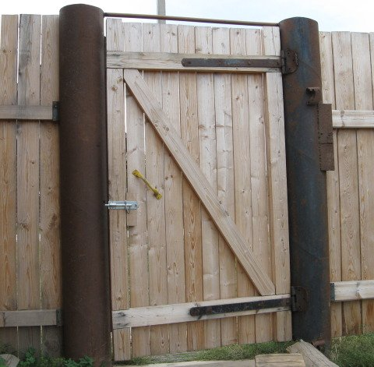
На калитку посмотри:
Чем она не буква И?
Между двух прямых досок
Одна легла наискосок.

Slide 27
ы
И
ы
И
ы

Slide 28


Slide 30

Л
А
Г
И

Slide 31
ИГЛА
2

Slide 33
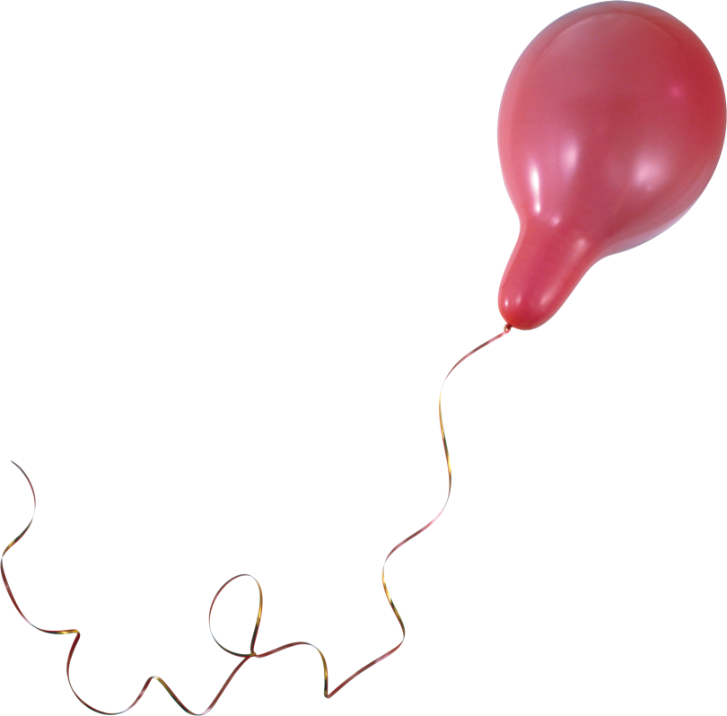

Slide 35
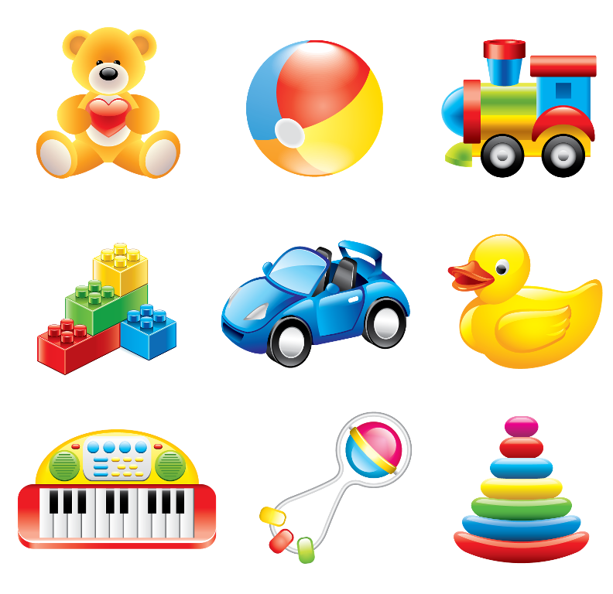

Slide 38
Играл воздушный шар с иглой,

Slide 39
И вот лежит он чуть живой.

Slide 40
Игрушки, всем вам ясно?

Slide 41
Играть с иглой опасно!

Slide 43
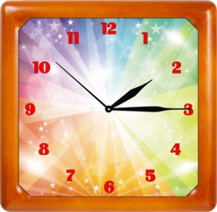
С
Ы
А
Ч

Slide 44
ЧАСЫ
2

Slide 45
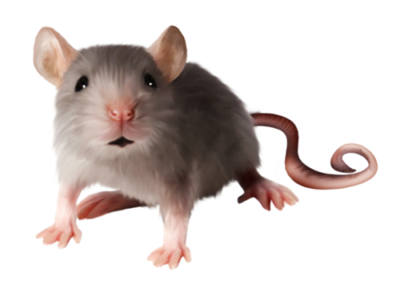

Slide 46
В сочетаниях ЖИ-ШИ только И всегда пиши!
жи ши

Slide 47
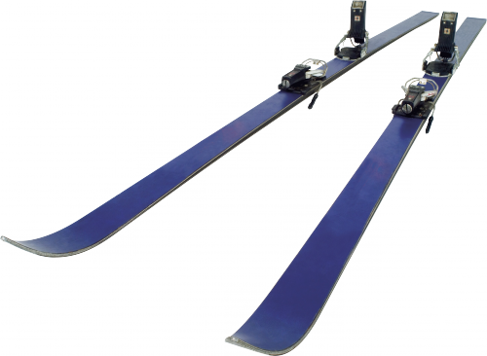
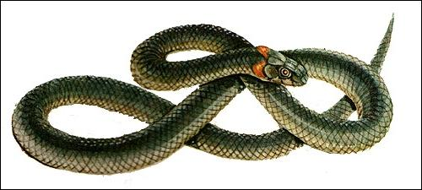
Лыжи, мыши и ужи,

Slide 48
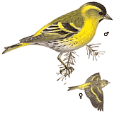

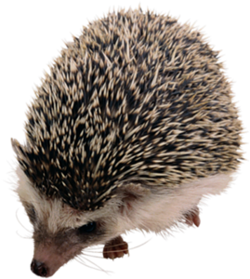
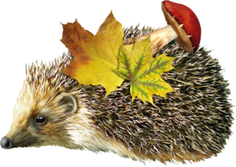
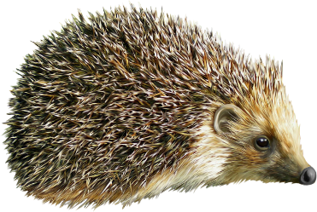
Шины, ёжики, чижи.

Slide 49
ЖИ да ШИ, ЖИ да ШИ
С буквой И всегда пиши.
жи ши

Slide 50
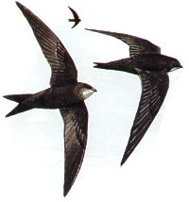

Чижи, ужи, ежи, стрижи,

Slide 51
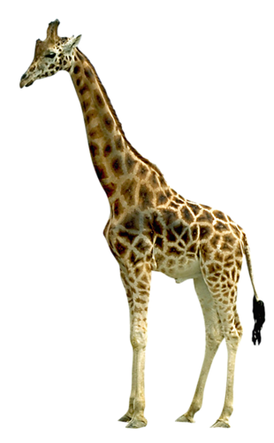
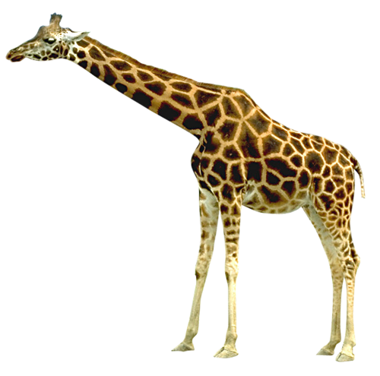
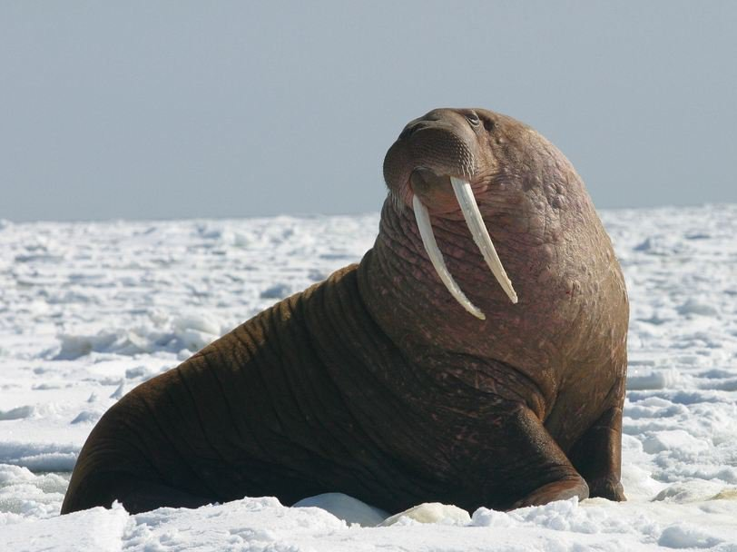
Жирафы, мыши и моржи,

Slide 52
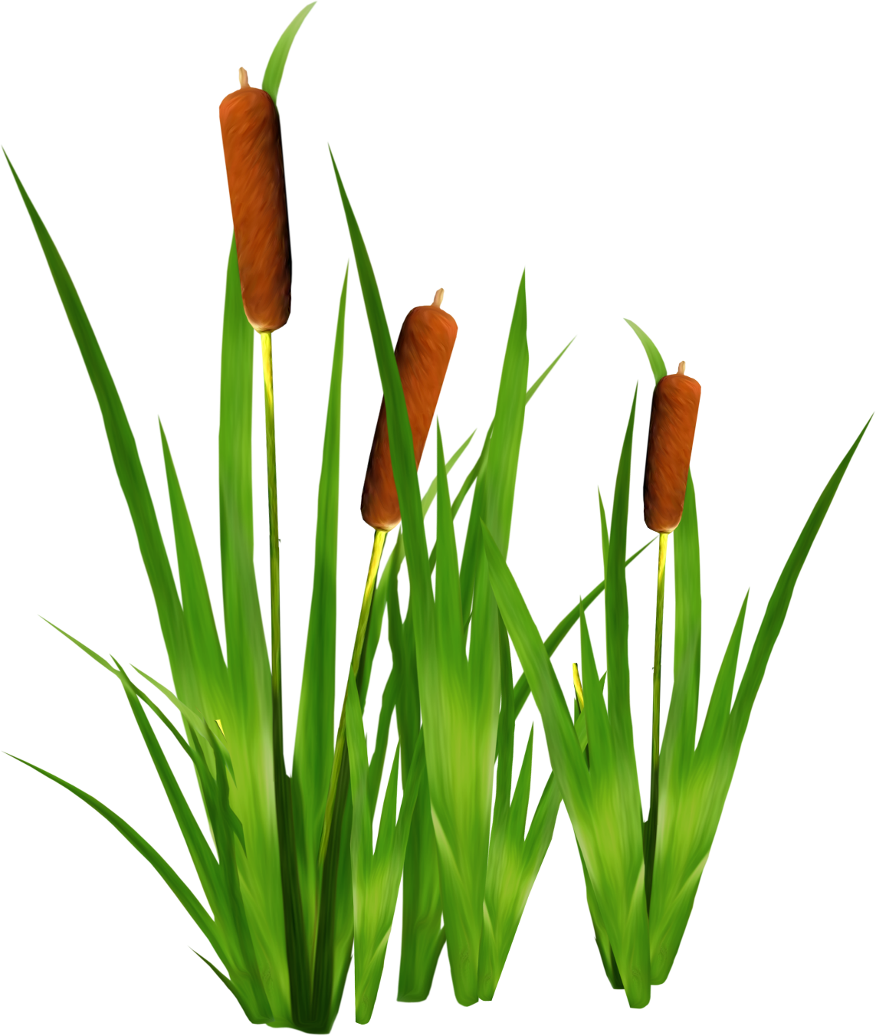
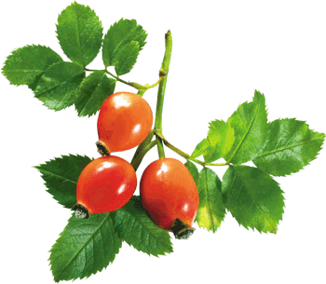
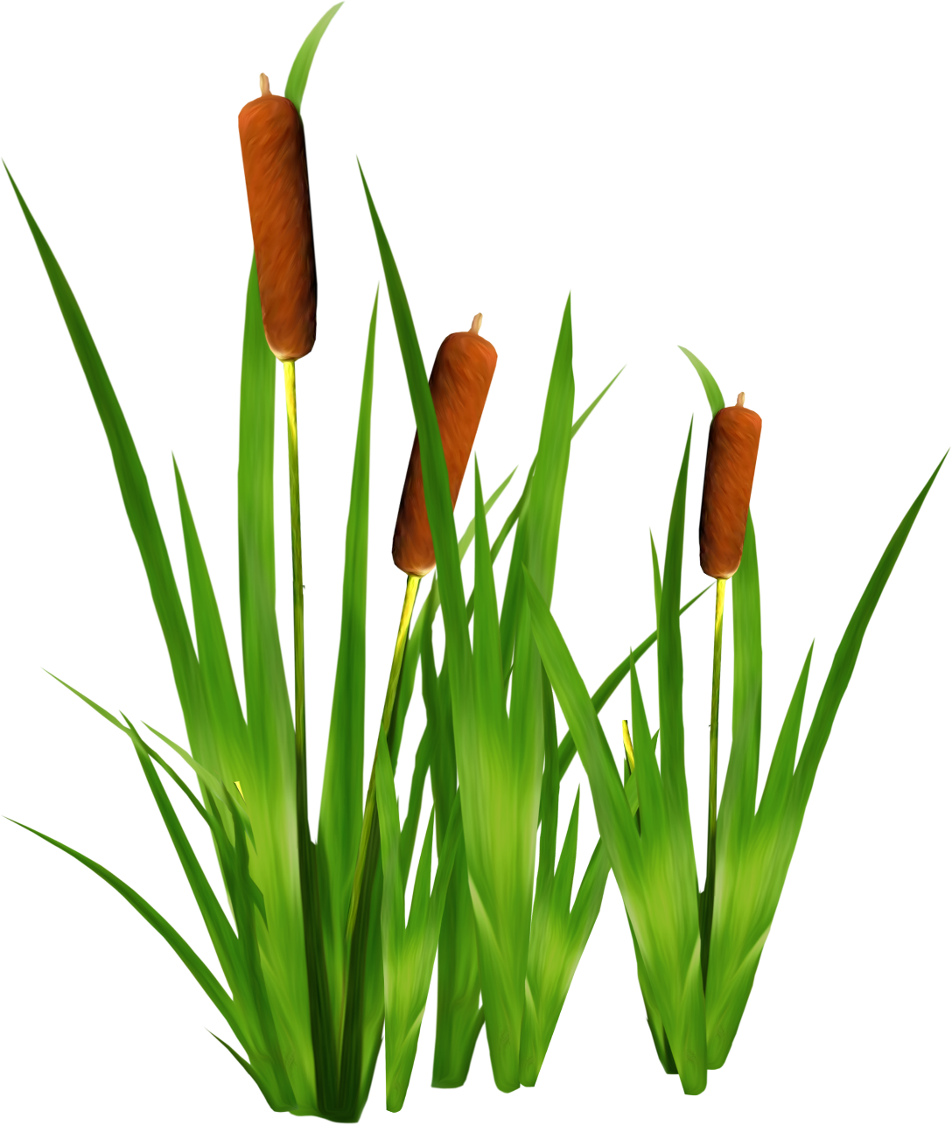
Шиповник, шины, камыши,

Slide 53
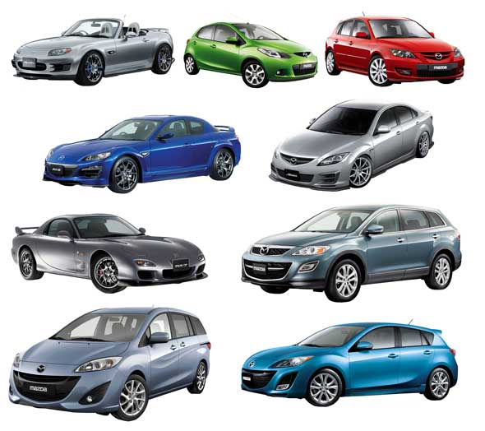
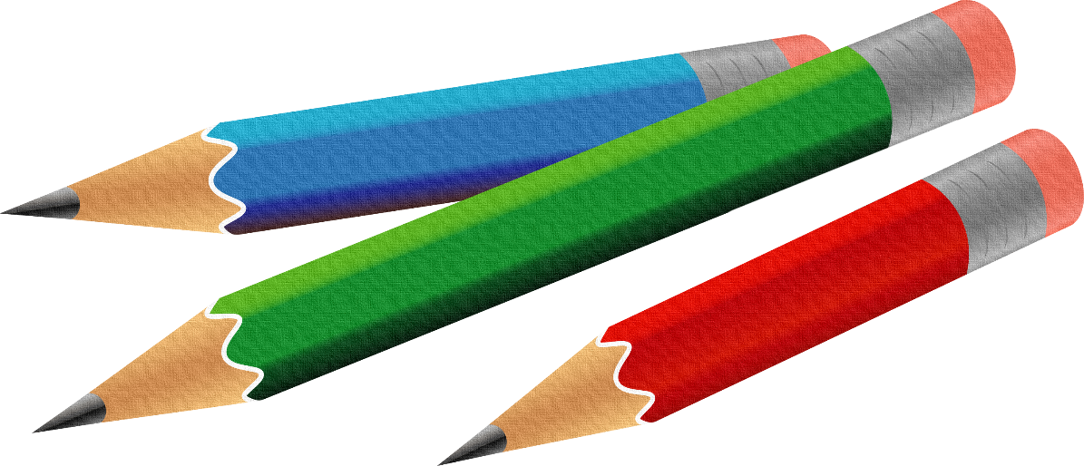
Машины и карандаши.

Slide 54
Все сочетания ЖИ – ШИ
Ты только с буквой И пиши!
жи ши

Slide 56
В сочетаниях ЖИ-ШИ только И всегда пиши!
жи ши

Slide 57
Лыжи, мыши и ужи,

Slide 58
Шины, ёжики, чижи.

Slide 59
ЖИ да ШИ, ЖИ да ШИ
С буквой И всегда пиши.
жи ши

Slide 60
Чижи, ужи, ежи, стрижи,

Slide 61
Жирафы, мыши и моржи,

Slide 62
Шиповник, шины, камыши,

Slide 63
Машины и карандаши.

Slide 64
В сочетаниях ЖИ-ШИ только И всегда пиши!
жи ши

Slide 66
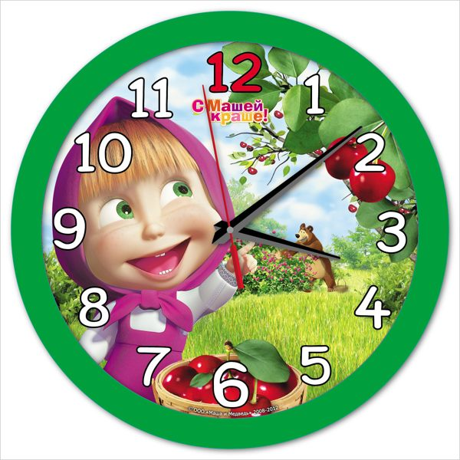

Slide 68
Домашнее задание
Выучи стихотворение «Мышки-шалунишки»
Пляшут Мышки-шалунишки,
Кто на вилке, кто на крышке.
Тише мышки, тиши мышки,
Не будите злого Мишку.

Slide 69


